Slide 1


L’HEBDO
Direction du marché des Professionnels, Agriculture, Viticulture et Associations de Proximité
L’ESSENTIEL DE VOS INFOS MARCHÉ
Date 29/09/2023 S39 2023
Lancement de l’offre PulCEo Connect

Slide 2

Votre actualité…

Slide 3
Contexte
Les besoins des professionnels aujourd’hui
  Nos clients :
    souhaitent consulter leurs comptes en ligne et faire des virements simplement
    ont besoin de gagner du temps
    souhaitent piloter leur trésorerie, y compris en déplacement
    veulent être autonomes pour leur gestion
    souhaitent des solutions simples et modernes
« Pour nos clients multi bancarisés, c’est un casse-tête et extrêmement chronophage de se connecter à différents sites de banque en ligne pour consulter ses comptes.»

Slide 4





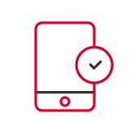


Qu’est-ce que Pulcéo Connect
PULCEO Connect permet :
  d’avoir une vision de l’ensemble de ses comptes toutes banques confondues
  de disposer de l’évolution du solde cumulé de ses comptes toutes banques
  de mieux anticiper ses besoins de trésorerie en quelques clics
  d’équilibrer ses comptes facilement
  de déléguer une partie des actions à des collaborateurs
  et de garder le contrôle à tout moment avec l’application mobile.
« Avec PULCEO Connect, l’utilisateur disposera d’une vision d’ensemble en un clic via l’agrégation de comptes ».
Une source de nouvelles opportunités d’offres pour la Caisse d’Epargne
Autres Banques

Slide 5
Qu’est ce que Pulcéo Connect
Les composantes de l’offre :
L’information sur les comptes
  Ce service permet de suivre de façon consolidée les comptes dont le Client est titulaire ou mandataire tenus dans plusieurs banques. PulCEo Connect permet de suivre à J les opérations effectuées sur ces comptes, de consulter leurs soldes et de rechercher des écritures.
L’initiation de paiement
Après saisie par le Client de son ordre de virement sur le Site, la Banque transmet et initie cet ordre de virement sur le compte à débiter tenu par la Banque teneuse de compte.
La gestion d’alertes/ de notifications par e-mail.
Ces notifications personnalisables permettent de :
  Prévenir l’Utilisateur quand le solde du(des) compte(s) ou les opérations imputées sur ce(s) compte(s) dépassent certains montants.
  Avertir le représentant légal qu’il doit confirmer l’enregistrement d’un nouveau compte bénéficiaire de virement (rubrique « activer les bénéficiaires »).
  Informer le bénéficiaire d’un virement que l’ordre de virement à son attention a été transmis pour exécution.
L’accès à un tableau de trésorerie quotidien
La consultation de ce tableau de trésorerie donne une vue synthétique des situations des différents comptes bancaires et de la projection de leurs soldes en fonction des écritures prévisionnelles.
L’export des extraits de comptes aux standards du marché.
Les extraits de comptes sont compatibles avec une l’intégration dans des applications métiers comme le logiciel de comptabilité.
5

Slide 6
A qui le vendre ?
Si votre client a :
plusieurs banques
Si votre client réalise des virements :
souhaite disposer du solde minute de tous ses comptes sur un même écran
ou souhaite une appli pour consulter l’ensemble de ses comptes.
  SEPA unitaire
  Instant paiement
  Ou il est uniquement client de la Caisse d’Epargne mais souhaite mieux gérer sa trésorerie
Alors
PULCEO Connect est un bon complément à son abonnement
CeNet Comptes, Remises ou EDI

Slide 7
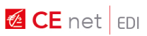



Le positionnement dans la gamme
  Cette offre s’adresse aux clients Entreprises personnes morales Professionnels ou Association de Proxi.
  Les CIBLES PRIORITAIRES
  Les clients qui sont multi bancarisés
  sont équipés d’une offre de banque en ligne Ce Net Comptes ou Ce Net Remises *
  ont besoin de gagner du temps
  souhaitent piloter leur trésorerie, y compris en mobilité
  veulent être autonomes pour leur gestion de flux
Besoins de gestion flux et trésorerie
* Sans obligation contractuelle
1 banque
Multi banque
Nombre de banques
Complémentaire à PulCEo
  L’offre Connect complète l’offre Pulceo et permet aux clients Large Pro :
  d’avoir le solde intraday (ou solde instantané)
  D’avoir accès aux comptes des autres banques sans avoir besoin d’EBICS
  De faciliter l’intégration des écritures comptables

Slide 8
Quel est le périmètre de Pulcéo Connect
Le client pourra agréger dans PULCEO Connect :
Ses comptes de paiement
Pour une bonne fluidité du parcours de votre client sur PULCEO Connect, profitez-en pour l’équiper de Secur’Pass Pro.
  Pour la Caisse d’Epargne, il s’agit de comptes en euros ou en devises :
    Actifs (les comptes sans mouvement ne seront pas remontés par le groupe via ce canal)
    Avec au moins 1 moyen de paiement électronique associé
    Sauf : comptes bloqués ou sous surveillance
    Uniquement s’il dispose d’un moyen d’authentification forte associé à son abonnement CE net

Slide 9
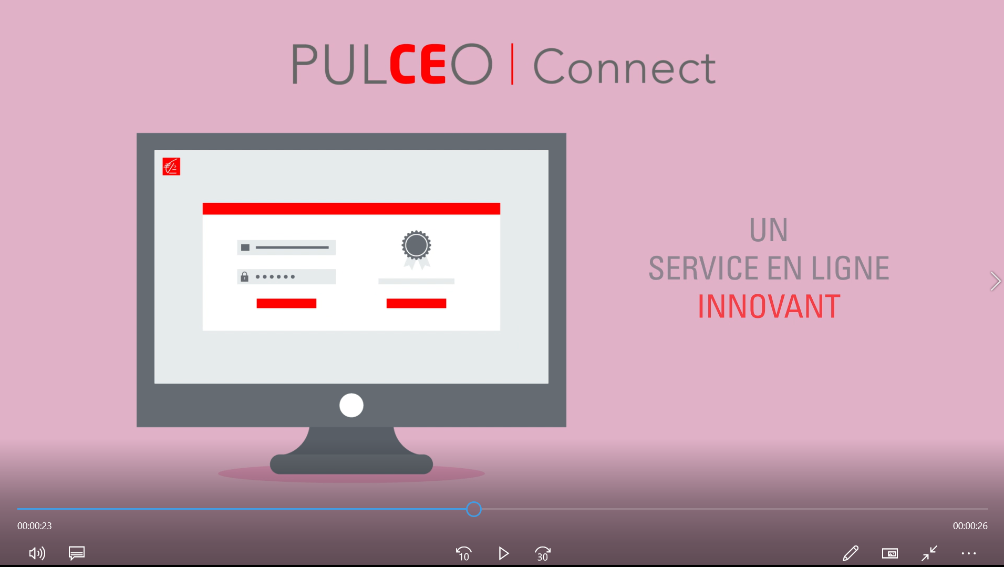

L’offre PULCEO Connect en Vidéo

Slide 10
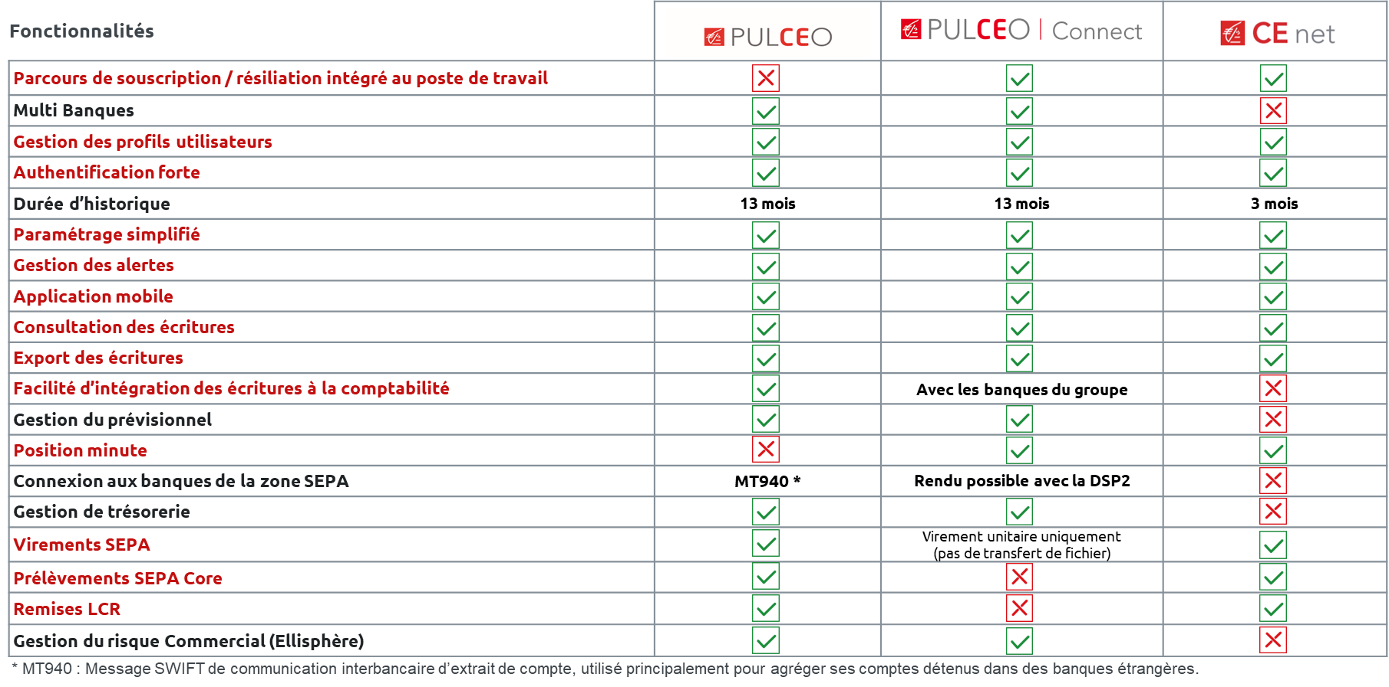
Fonctionnalités à valeur ajoutée de l’offre PULCEO Connect

Slide 11
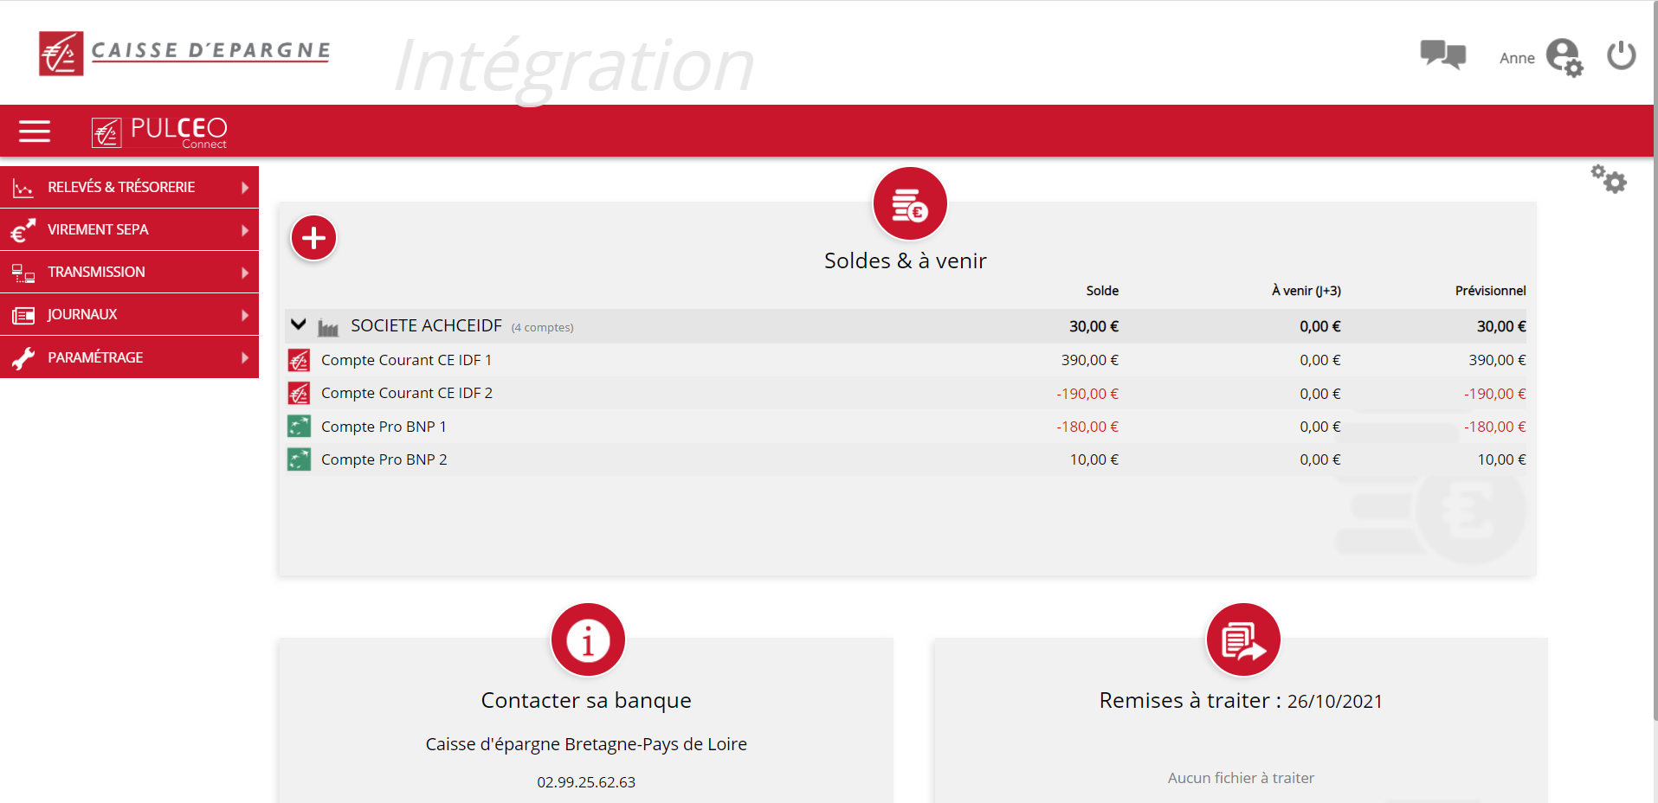
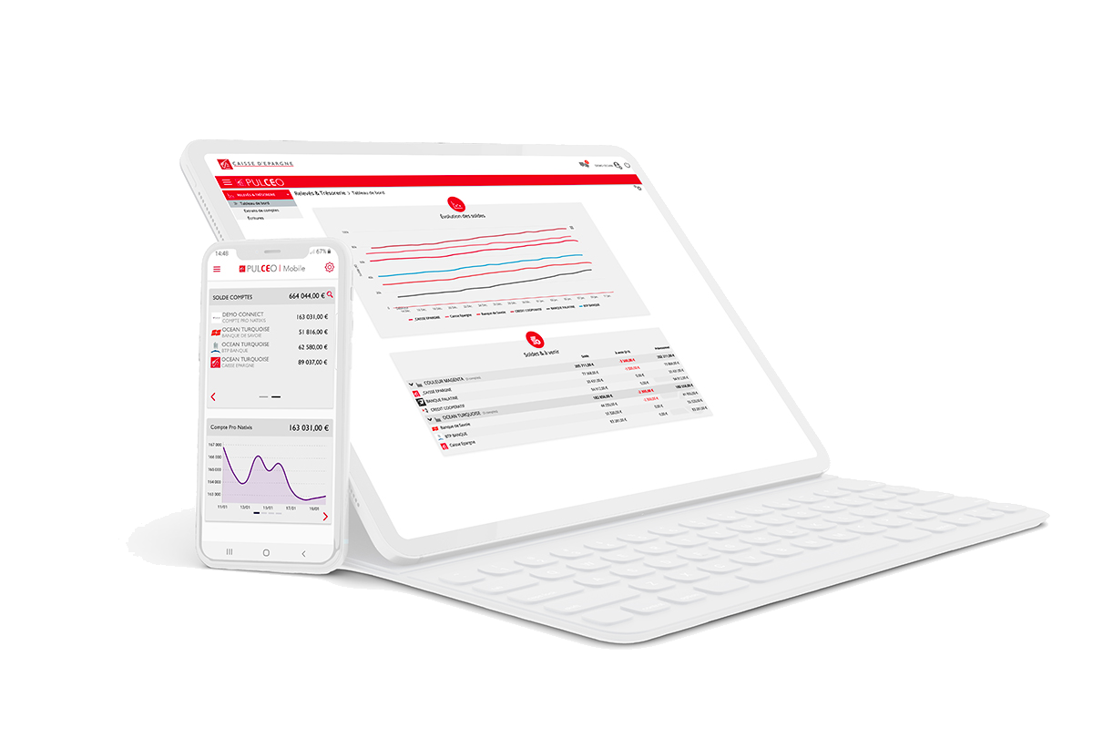
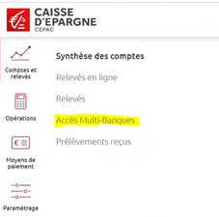
Accès à Pulceo Connect
Pour accéder à
Le client a le choix entre un accès :
Depuis CE net
À partir d’une URL dédiée : https://www.pulceoconnect.caisse-epargne.fr/
Ou disposer de PULCEO Connect directement dans PULCEO
Via PULCEO mobile

Slide 12
Qu’est-ce que PulCEo Connect (vision de l’outil)
Consulter les messages reçus, dont le message de bienvenue avec le lien vers les tutos
L’agrégation de compte
Gérer son profil, notamment pour changer son mot
de passe
Se déconnecter

Slide 13
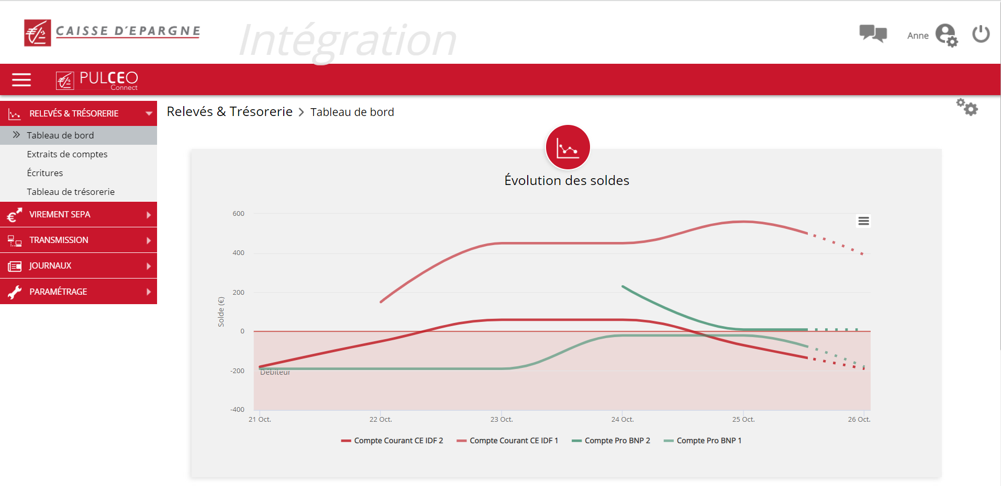
Qu’est ce que PulCEo Connect (vision de l’outil)
Tableau de bord

Slide 14
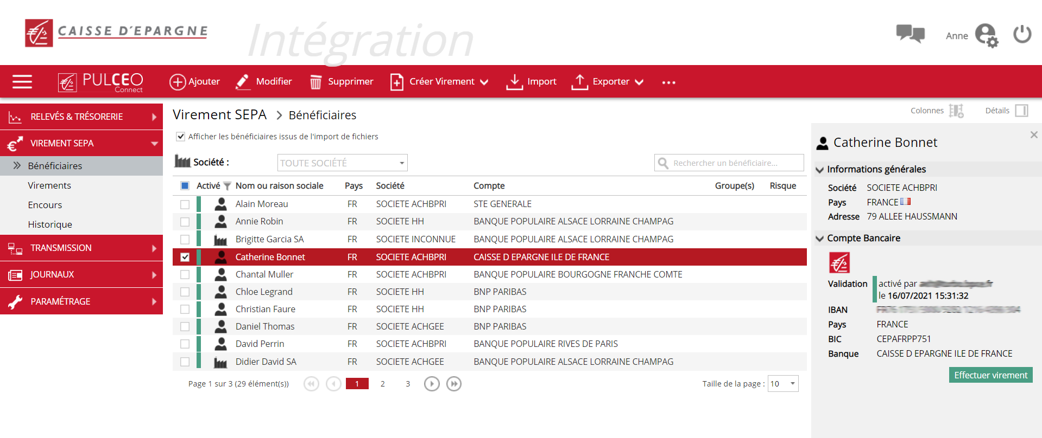
Qu’est ce que PulCEo Connect (vision de l’outil)
Vous pouvez effectuer un virement depuis la liste des bénéficiaires à 2 endroits sur l’écran ou depuis le menu « virements »
Initier des virements SEPA
Retrouvez tous les détails dans le tuto dédié à l’initiation de virements :
https://www.tutos-pulceoconnect.caisse-epargne.fr/

Slide 15
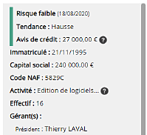

Une Option : Informations commerciales
Pour mieux connaitre ses clients et fournisseurs
  Si votre client connait mieux ses clients et ses fournisseurs, il pourra anticiper d’éventuelles difficultés de ses partenaires et adapter sa relation commerciale (délais de paiement, prospection, …)
En partenariat avec
un des leaders du marché sur l’information commerciale
Le client bénéficie d’informations sur la santé financière de l’entreprise :
- la classe risque (risque de défaillance à 1 an)
- sa date de mise à jour et son évolution
- l’avis de crédit (ce qu’un assureur Crédit est prêt à assurer sur cette contrepartie)
Exemple d’informations consultables dans PULCEO Connect quand l’option Ellisphere est activée

Slide 16
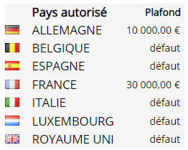
Comment vendre Pulcéo Connect ?
Les listes Pays : un outil efficace
Votre client peut définir la liste des pays vers lesquels il émet des virements, pour payer ses fournisseurs
Il peut également définir des plafonds de montant de virement pour chaque pays autorisé.
Les virements vers d’autres pays ou au-dessus du montant seront automatiquement bloqués par PULCEO Connect.
Comme cela, le client bénéficie de la souplesse des paiements dans la zone SEPA sans être exposé à des tentatives de fraude vers des pays avec lesquels il ne travaille pas.
Vous enregistrez au moment du contrat PULCEO Connect les pays dans lesquels votre client a des fournisseurs au sein de la zone SEPA ainsi que les plafonds associés
  Quel que soit le plafond indiqué, le plafond CEnet continuera de s’appliquer.
  Dans l’exemple ci-contre, le professionnel ne pourra pas envoyer de virement de plus de 10 000 € à un fournisseur en Allemagne, même si son plafond CEnet est supérieur à ce montant
  Le client pourra créer un virement de 30 000 € vers un fournisseur français dans PULCEO Connect mais ne pourra pas l’envoyer si le plafond de son abonnement BNP est de 20 000€ par exemple
Exemple de liste de pays enregistrés dans PULCEO Connect

Slide 17

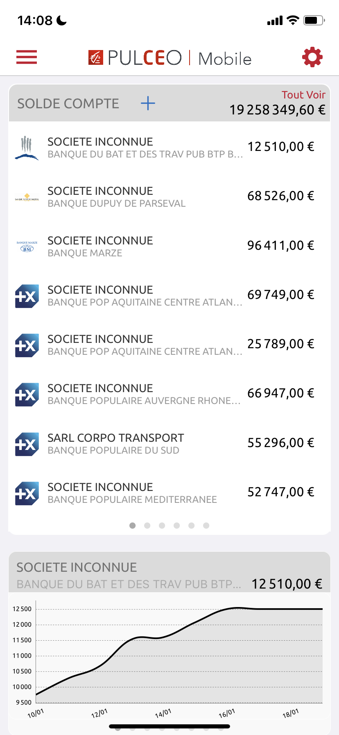
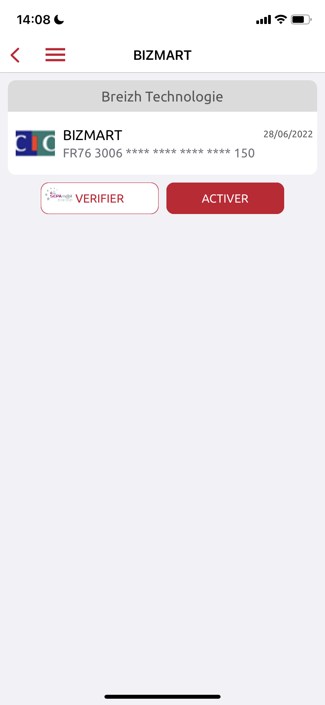
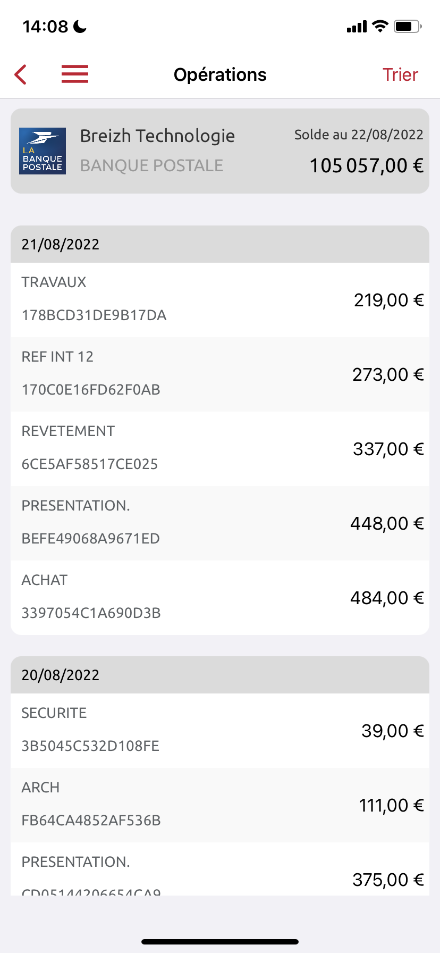
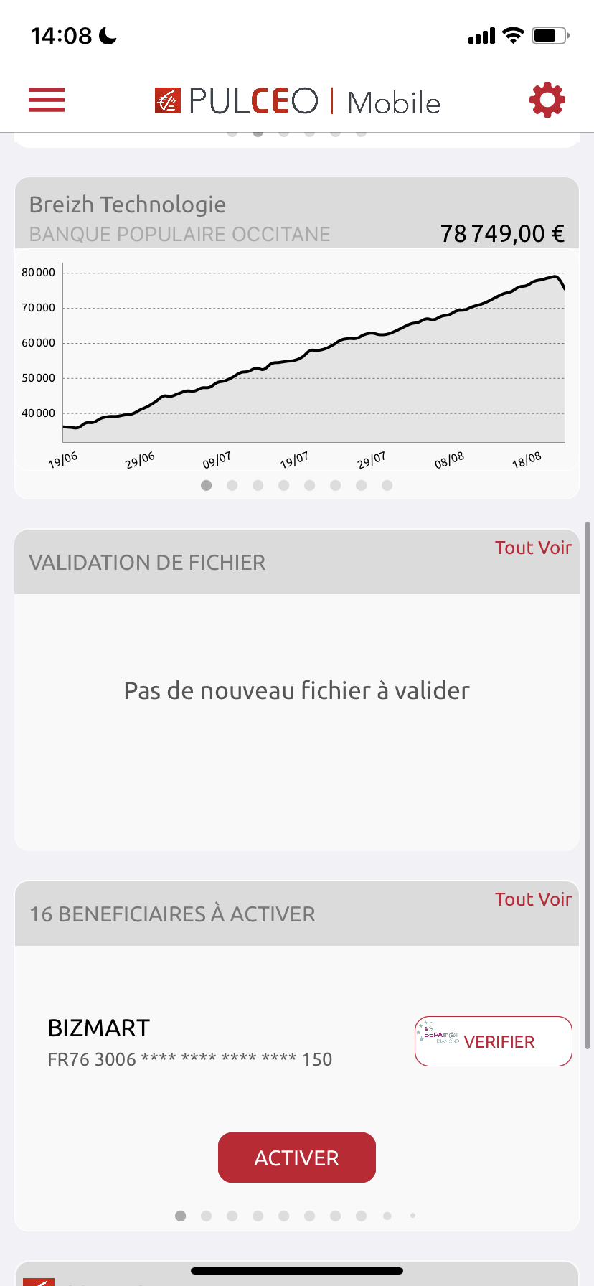
Comment vendre Pulcéo Connect ?
Pulceo Mobile : un outil de mobilité indispensable pour votre client
Votre client peut consulter les soldes et les écritures de l’ensemble de ses sociétés et comptes bancaires
Il pourra directement connecter ses banques en DSP2 et lancer le renouvellement des jetons d’authentification
Il pourra activer ses nouveaux bénéficiaires

Slide 18





Comment vendre Pulcéo Connect ?
Une solution simple et intuitive
Les avantages de
      Un gain
      de temps
      au quotidien
      Un solde
      minute,
      un relevé
      de ses opérations à J.
      Le virement instantané
      Des facilités
      pour mieux gérer
      sa trésorerie
      Vision d’ensemble
      de ses comptes pros
      Une meilleure sécurité pour ses virements
      Une Application Mobile

Slide 19

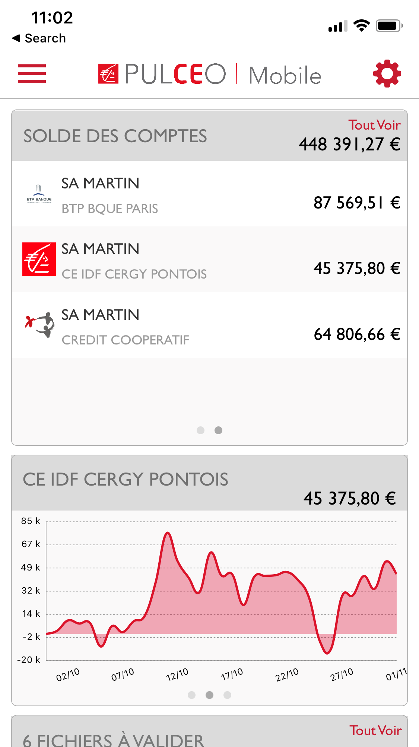

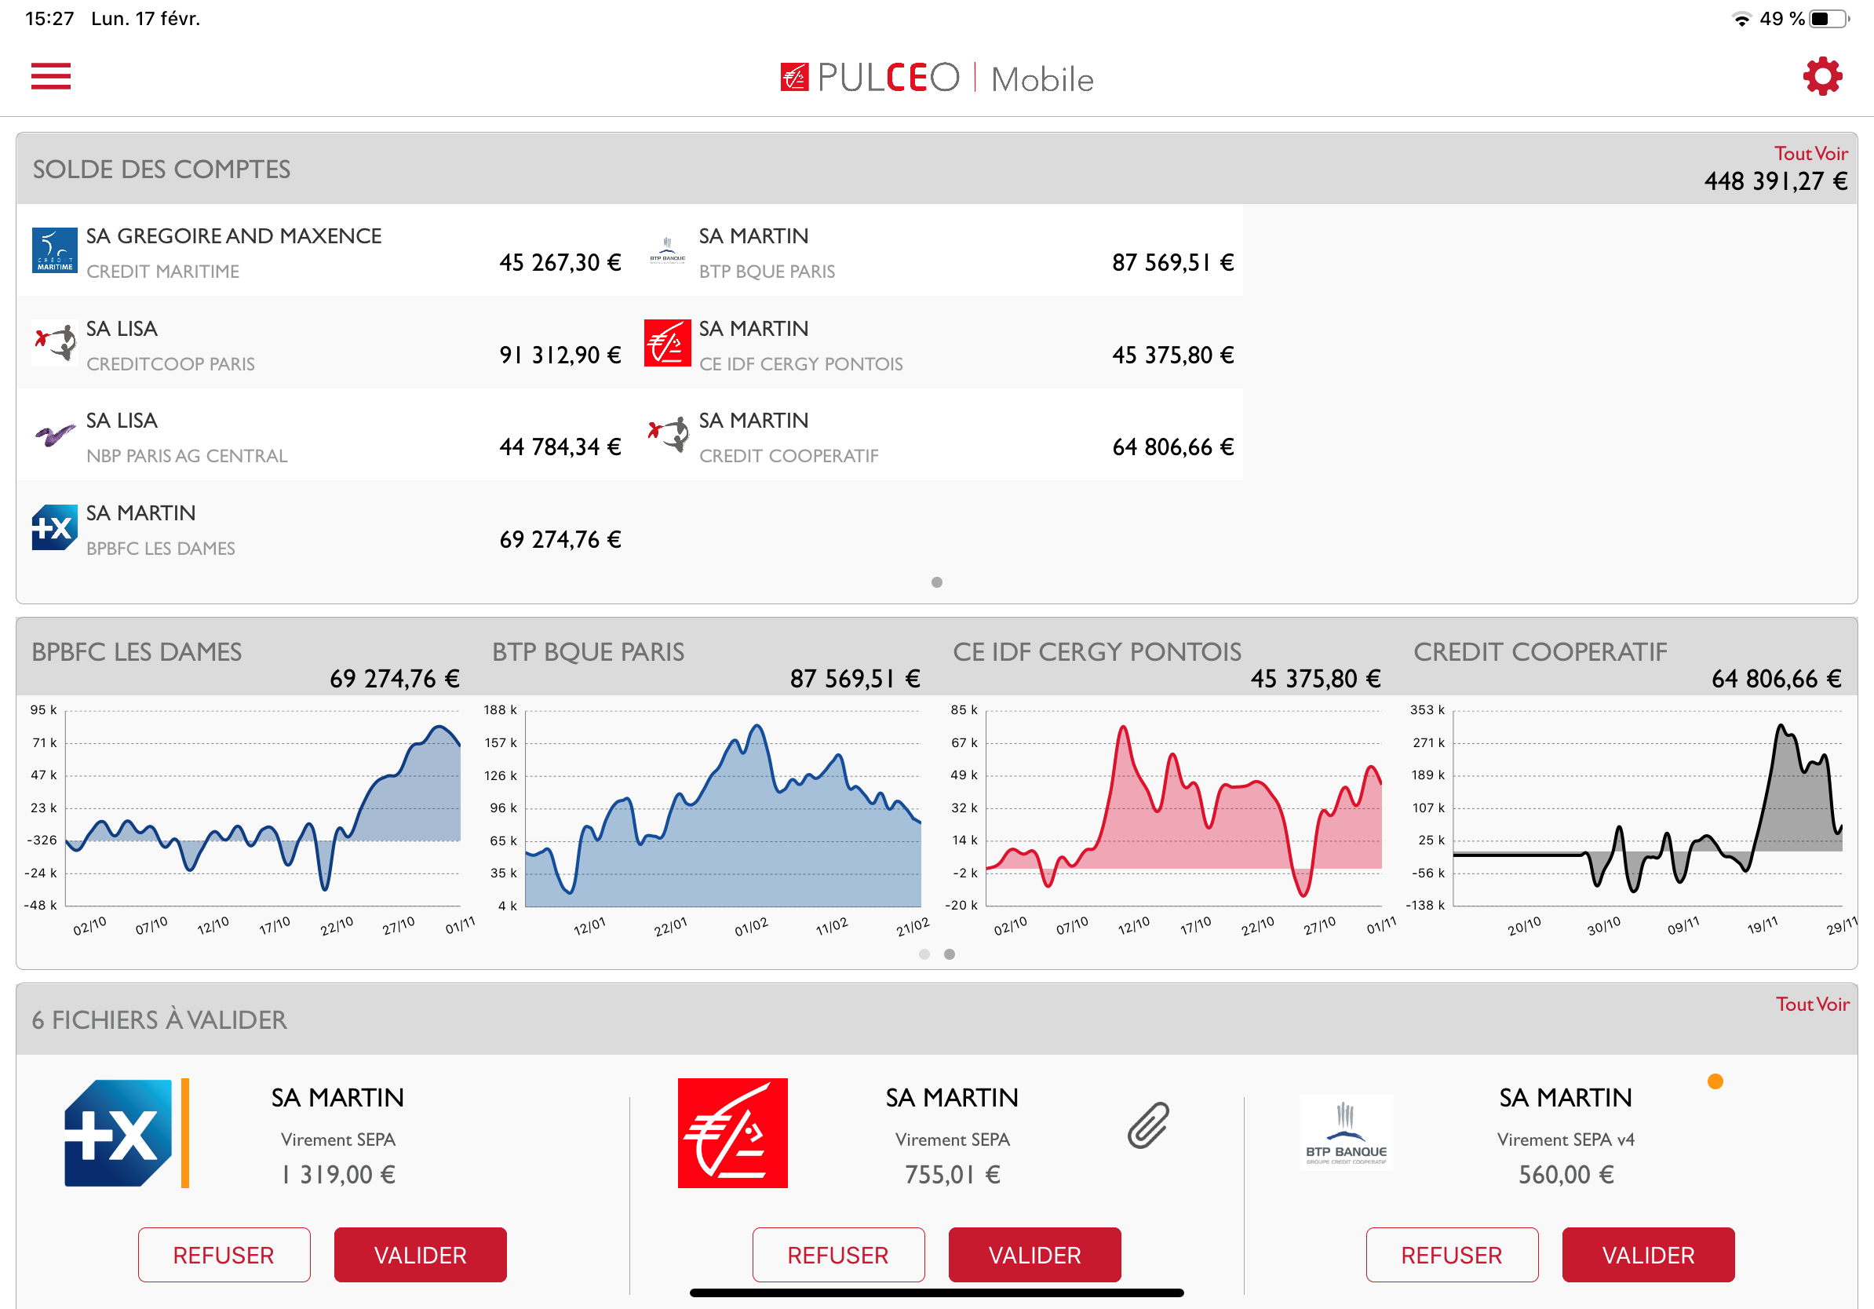

Comment vendre Pulcéo Connect ?
Faites une démonstration facilement
Téléchargez l’appli
depuis les stores :
Saisissez ce code
123456789 pour Android
000000000 pour Apple
pour lancer le mode démo

Slide 20
La tarification
PULCEO Connect :
9 € HT/mois
Option Ellisphere :
10 € HT/mois
En complément de l’abonnement Ce Net Comptes/Remises/EDI (PULCEO)
3 premiers mois offerts.
Si souscription en complément de PULCEO : remise pérenne de 50 %.

Slide 21



Le parcours de souscription
Je deviens client de la CE
Je suis détenteur de la solution PulCEo
J’ai un abonnement CE NET
Pré-requis
Disposer d’une convention compte courant.
Disposer d’un Ce Net Comptes, Remises ou EDI activé.
Souscrire à l’offre
Si le client détient déjà un service Pulceo.fr
Alors, la souscription ne peut être réalisée par le commercial. Seuls les experts (parcours réservé) peuvent le faire et, en deux temps :
L’ouverture dans MySys
L’ouverture dans TURBO
Souscrire à l’offre
Procéder à la contractualisation de connect via le parcours simplifié sur Mysys.
Souscrire à l’offre
Voir ci-contre « J’ai un abonnement Ce Net »
Signature du contrat
Le client bénéficie de la signature électronique. La signature du contrat enclenche automatiquement l’activation du service dans la console Turbo.
En cas de signature papier il faut saisir une myflow pour activer le contrat.
Traitement du contrat signé
Envoi de la demande au service EDI pour implémentation du contrat. Le parcours simplifié est alors réservé aux experts (service EDI…)
Pas à pas souscription au poste de travail : clic ici
Pas à pas souscription : clic ici
Gestion de l’après-vente :
Pour activer le contrat un appel sortant sera pris en charge par les Cif Pro immédiatement après la vente.

Slide 22




Le parcours de souscription
Afin de sécuriser la souscription au service Connect, des mails d’activation sont envoyés à chaque utilisateur afin d’activer leur accès au service.
Pour sécuriser l’activation du contrat nous vous proposons de faire intervenir nos CIF pour une prise de contact avec le client. Il vous faudra définir avec lui le créneau privilégié d’appel.
Vous transmettez au client le mail prévu à cet effet l’informant de la prise de contact prochaine par un Expert pour l’accompagner dans la découverte de l’outil.
Vous définissez avec lui le créneau de prise de contact à privilégier (jour, créneau horaire, tél…).
Vous faites parvenir au CIF le mail destiné à transmettre les coordonnées client et le créneau défini.
Le CIF appelle le client pour lui présenter Pulceo Connect et répondre à ses questions.
Le client vient de signer son contrat.
Mail CIF :
Mail client :
À adresser à
CEGEE-B-DEVELOPPEMENT-FLUX [CEGEE]
Les modèles de mails sont disponibles sous BDD part/pro – Banque à distance – Pulceo Connect

Slide 23


Le SAV
  Pour anticiper tout besoin en assistance il faut systématiser le recours par le client :
  Aux diverses vidéos tuto mis à sa disposition et traitant notamment des sujets suivants :
  Bien démarrer,
  Gérer ses utilisateurs,
  Initier un virement,
  Gérer sa trésorerie,
  Appairer son mobile
  Aux 2 guides disponibles :
  Le guide utilisateur
  Le guide administrateur
  Si le client a besoin de montée en gamme (PulCEo),
  faites appel à votre expert flux.
  Le Chargé d’Affaires reste la porte d’entrée du client pour ses besoins d’assistance :
    Perte de mot de passe,
    Soucis avec son authentification forte,
    N’arrive pas à envoyer un virement, …
En cas de besoin, l’assistance flux est à disposition du réseau ainsi que les Cif
Chloé répond également à de nombreuses interrogations

Slide 24


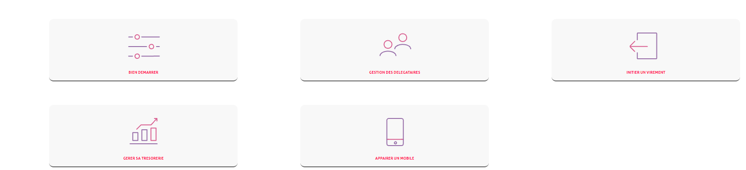



La documentation
Vidéos :
  2 Vidéos de démonstration (clic ici et ici).
  Tutos client
  https://www.tutos-pulceoconnect.caisse-epargne.fr/
Disponible à l’ouverture de la première connexion. Le lien est accessible
depuis la page d’accueil (avec les informations pour contacter sa banque).
Les supports clients
2 dépliants
Les supports à disposition du conseiller
Un dépliant commercial
Une fiche produit conseiller
Et pour réviser vos arguments :
  Un argumentaire commercial
  Une FAQ

Slide 25
La documentation et les liens utiles
Retrouvez la documentation et les liens concernant PulCEo Connect
  Lien vers la documentation complète : clic ici
  Lien vers les Teasers : clic ici et ici
  Lien vers les vidéos Tuto : clic ici
  Lien vers la fiche produit : clic ici
  Lien vers la FAQ : clic ici
  Lien vers les dépliants : clic ici et ici
  Lien vers l’argumentaire commercial et la réponse aux objections : clic ici
  Lien vers le pas à pas de souscription au poste de travail : clic ici
  Lien vers le pas à pas de souscription réservé (Pulceo + PulCEo Connect) : clic ici

